Slide 1
Facoltà SCIENZE DELLA FORMAZIONE Corso di Laurea in Scienze della Formazione Primaria INDIRIZZO ELEMENTARE
LA MATEMATICA NELLA TECNICA E
NEL LAVORO
Relatore: Prof.ssa Ana Millán Gasca
Correlatore: Dott.ssa Viviana Rossanese
Laureanda: Paola Pompilio
Scuola accogliente: I.C. Mar Rosso Ostia Lido (Rm) - Classe VB
A.A. 2012/13

Slide 2
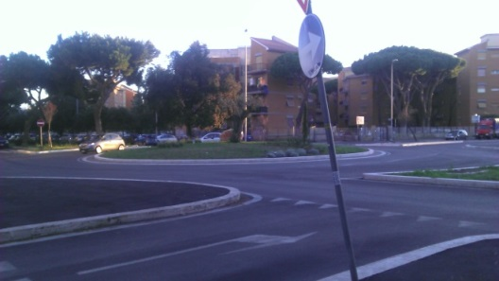
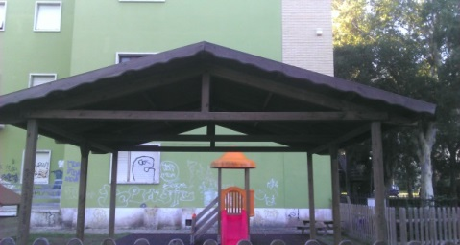
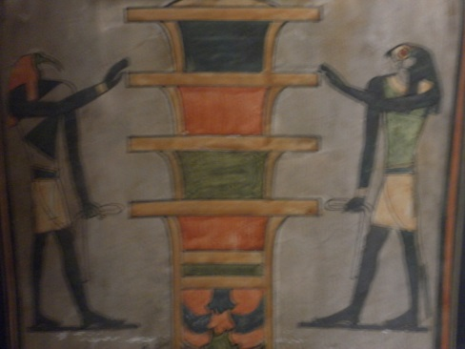
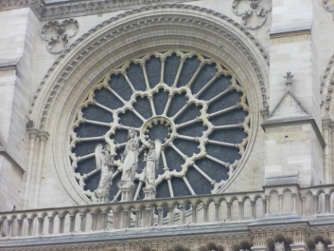
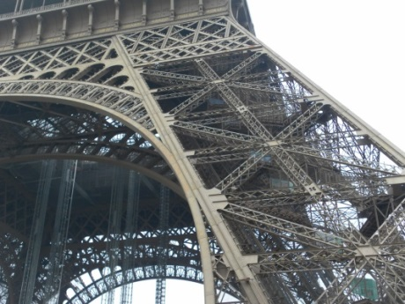
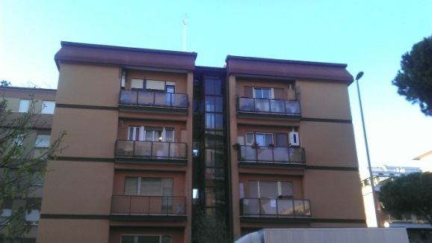
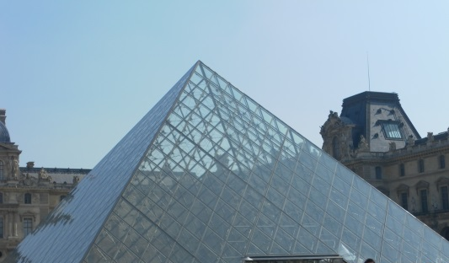
La matematica scolastica e il mondo del lavoro
IL QUADRO TEORICO
La matematica come scienza «utile» nelle società del passato e del presente
L’insegnamento nelle nostre aule di matematica porta con sé le tracce della tradizione europea: la cultura greca e la ricerca della perfezione nel pensiero puro e le scuole d’abaco del Basso Medioevo che insegnavano il «far di conto».
A partire dalle prime civiltà urbane, l’uomo ha organizzato con il proprio lavoro l’ambiente in cui viveva: ha progettato e costruito strade, canali, case e palazzi, monumenti artistici e ricercato il bello nelle forme e nelle linee.
Fare geometria con i mestieri vuol dire «indagare», attraverso le azioni di un lavoratore, le proprietà degli enti geometrici che hanno ispirato le opere dell’uomo, unendo intuizione e logica.
I mestieri applicano «saperi» antichi e moderni, esprimono competenze tecniche e artistiche che risalgono a tempi antichissimi e coinvolgono la misura e la forma.
Le prassi del lavoro dell’uomo hanno ispirato il lavoro teorico di matematici e scienziati, incrementando nuove idee e tecniche e influenzando la cultura e l’istruzione.
Una nuova necessità è stata individuata dal Consiglio Europeo già dal marzo 2000: adeguare i sistemi di istruzione favorendo il legame tra istruzione, formazione e occupazione nel mondo del lavoro.

Slide 4
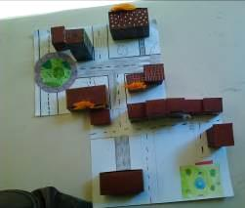
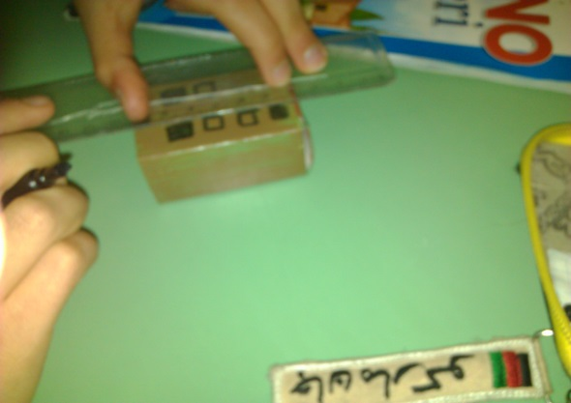
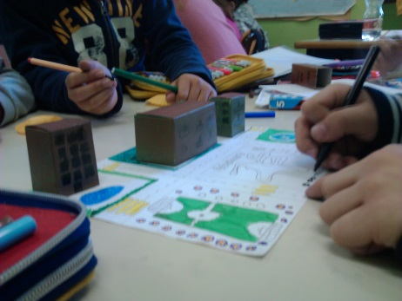
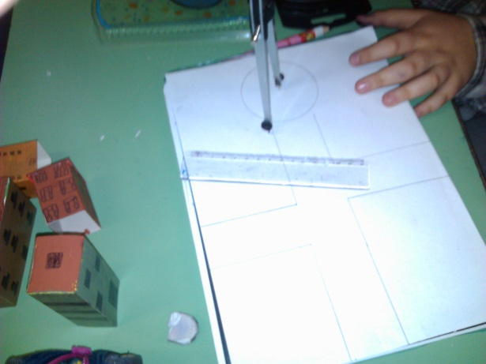
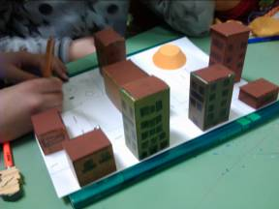
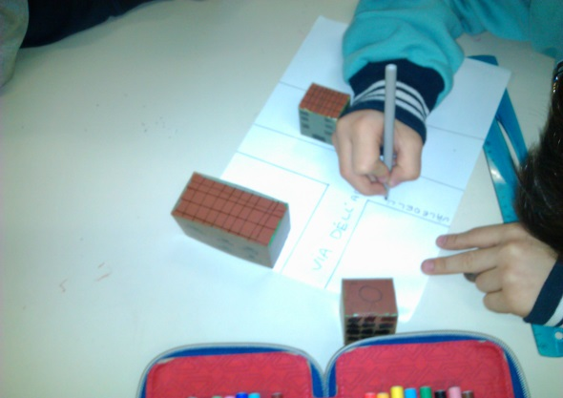
Perché l’uomo ha preferito alcune forme?
Guardiamo da vicino alcune attività significative
Una questione di spazi:
costruiamo un plastico di Ostia
Le fasi del lavoro:

Slide 5
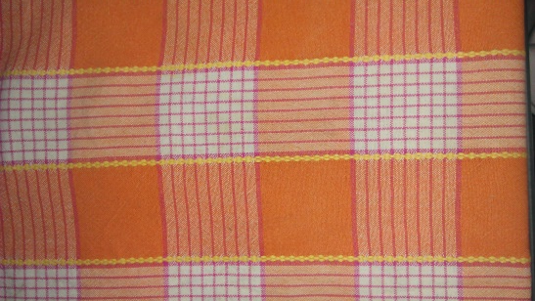
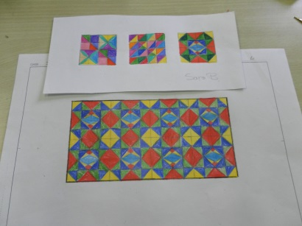
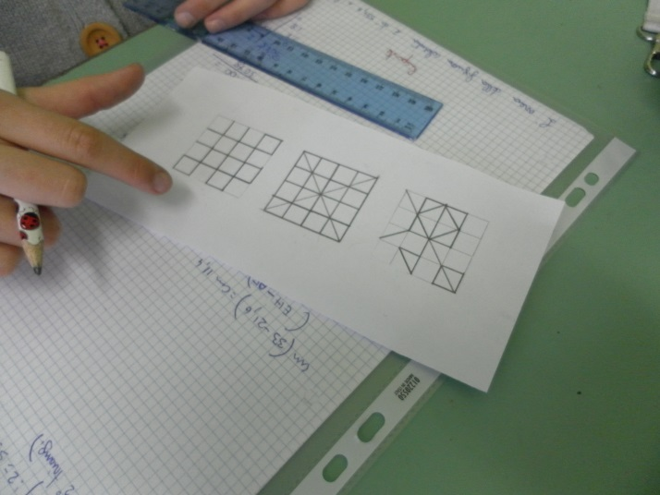
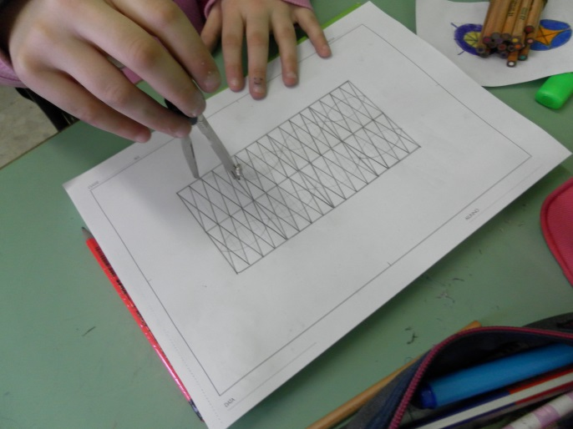
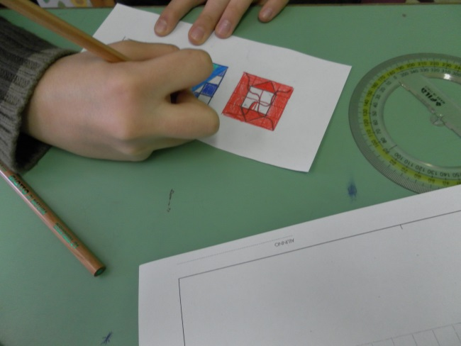
Il lavoro del designer: progettiamo un tessuto
Osserviamo attentamente un oggetto che usiamo ogni giorno…
Mettiamoci al lavoro…
una consegna che prevede l’uso di riga, squadra e compasso.

Slide 6
conclusioni
LE STRATEGIE DA VALORIZZARE NELL’ORA DI MATEMATICA
«Da grande mi piacerebbe fare la geometra, la stilista, se non posso comunque la casalinga». Classe VB
Favorire l’uso di strumenti tecnici: riga, squadra e compasso, nella scuola primaria, sostiene l’ottica della continuità con il ciclo scolastico successivo.
«Vorrei fare l’architetto da grande, prima non ci pensavo, ma mi sono accorto che sono bravo a disegnare». Classe VB
Nella scuola primaria, gli esempi della tecnica e del lavoro, oltre a facilitare l’incontro degli alunni con la geometria, hanno dato i primi segnali d’orientamento, inteso come informazione e conoscenza per scelte future.

